Slide 1

ÇOK ÜRÜNLÜ OYUN PLATFORMU İÇİN GELİR METRİKLERİ ANALİZİ

Slide 2
AMAÇ:
GoIT Oyun Departmanının 2022 yılı gelir analizinin incelenmesi sonucunda işletme operasyonlarını optimize etmek ve karlılığı artırmak için tekliflerde bulunmak.

Slide 3
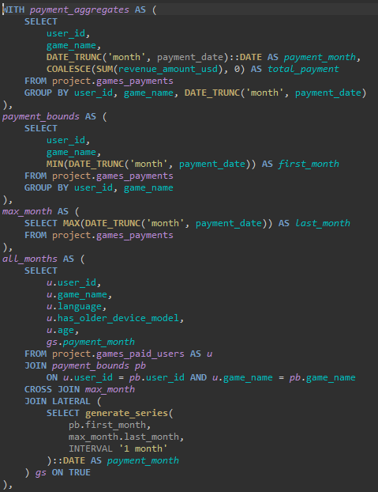
VERİ SETİ:
games_paid_users.csv
games_payments.csv
KULLANILAN TEKNOLOJİ:
SQL - PostgreSQL

Slide 4
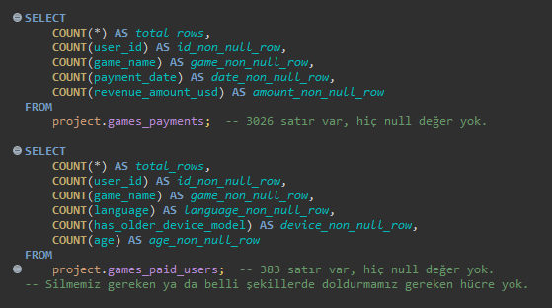
VERİ SETİ ANALİZİ:
Boş, hatalı, eksik veri olmadığı tespit edildi,
2022 yılı Mart – Aralık aylarının verileri bulunmakta,
Game1 ekim ayında sunulmuş, çok yeni bir oyun,
Game2 için kasım ayında hiç veri bulunmadı,
Kullanıcı yaş ortalaması 23, standart sapması 6.6

Slide 5
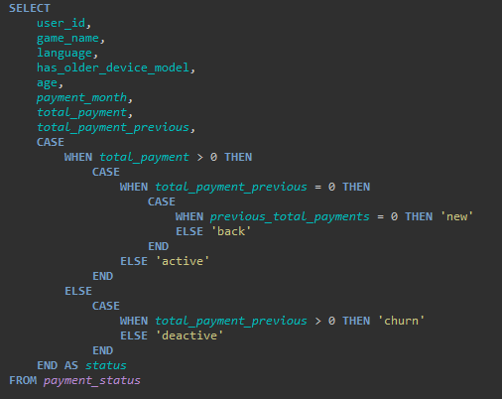
VERİ SETİ BİRLEŞTİRİLMESİ:
Analizi kolaylaştırmak için feature engineering ile eklemeler yapıldı,
Sorgunun performans iyileştirilmesi için kod optimize edildi,
Veri seti gelir analizi ve görselleştirme için hazır hale getirildi.

Slide 6
KULLANILAN METRİKLER:
Revenue, , Paid Users, ARPPU, MRR, New MRR, Contraction MRR, Expansion MRR, Churned Users, Churn Rate, Churned Revenue, LTV

Slide 7
GELİR ANALİZİ ve GÖRSELLEŞTİRME:
TABLEAU

Slide 8
DEĞERLENDİRME:
DIŞ ETKENLER:
Rusya’nın Ukrayna’yı işgale etmesi – Şubat 2022
Christmas Tatili ve Yeni Yıl
OYUN TERCİHİ:
Game-2’nin uygulamadan kaldırılması,
Game-3’ün çıkış verilerinin incelenmesi sonucunda, Game-1’in kararı verilmeli.
HAREKET TARZLARI:
Hedef kitlesi 15-25 yaş seçilmeli,
Deactive kullanıcılar için kampanyalar hazırlanmalı,
Yeni kullanıcı çekebilmek için reklam kampanyaları güncellenmeli.

Slide 9
ARZ EDERİM

